Slide 1
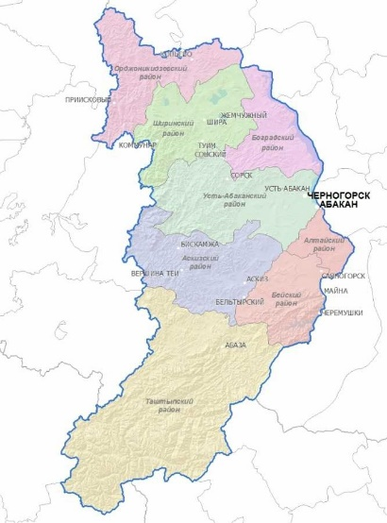
Школьный спортивный клуб
«Надежда»
Муниципальное бюджетное
общеобразовательное учреждение
«Средняя общеобразовательная школа № 19
с углубленным изучением отдельных предметов»
Республика Хакасия,
город Черногорск
НОМИНАЦИЯ 1 «Звезды школьного спорта»
Руководитель клуба: Гусак Ольга Анатольевна – учитель физической культуры
ШСК «Надежда» действует в МБОУ СОШ № 19 с 2016 года. В рамках клуба организована работа традиционных спортивных секций: волейбол, баскетбол, футбол. В клубе так же работают секции/кружки по настольному теннису, шахматам и дзюдо.
В рамках реализации региональной межведомственной программы «Плавание для все» с 01.12.2022 года учащиеся начальной школы посещали ФОК «Хакасия- спорт» (бассейн). Результатом программы стало ее успешное освоение и получение сертификатов и нагрудных значков 157 учениками.
В клубе созданы оптимальные условия для развития массового и профессионального видов спорта. В рамках работы клуба в зимний период для жителей микрорайона организовано катание на коньках, в летний период работает спортивная площадка.

Slide 2
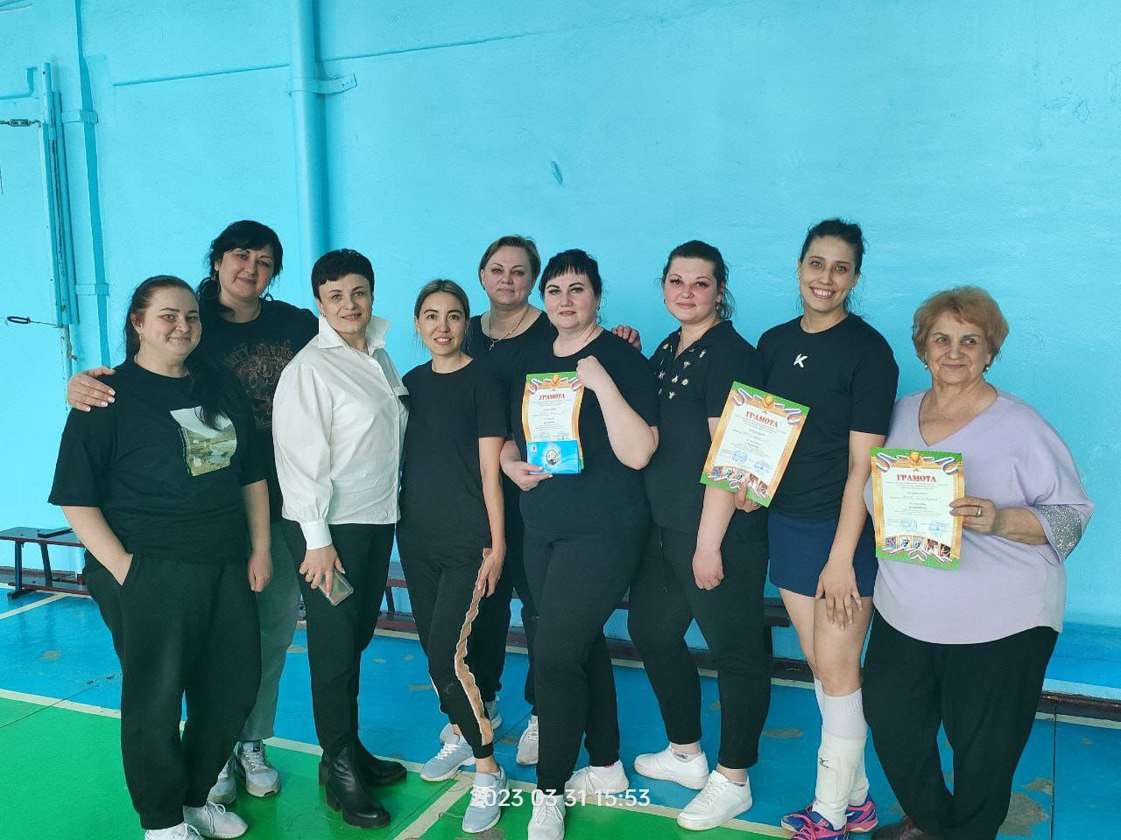
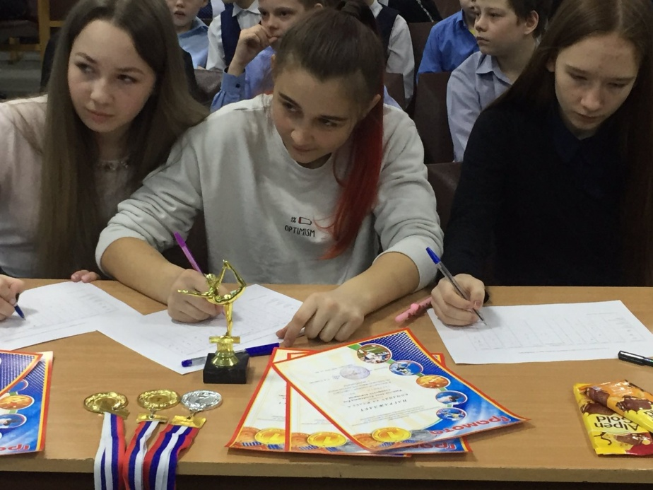

С целью выявления одаренных в спортивной деятельности учащихся и популяризации профессии педагога работа руководителя клуба и учителей физической культуры / тренеров ДЮСШ и ЦСКА (работающих на базе школы) была направлена на привлечение воспитанников клуба к организации и судейству спортивных программ.
С целью повышения престижа клуба и сплочения
коллектива педагоги сами принимают участие в спортивных соревнованиях. Команда МБОУ СОШ 19 в 2023 года стала победителем муниципального турнира по волейболу среди педагогических работников

Slide 3
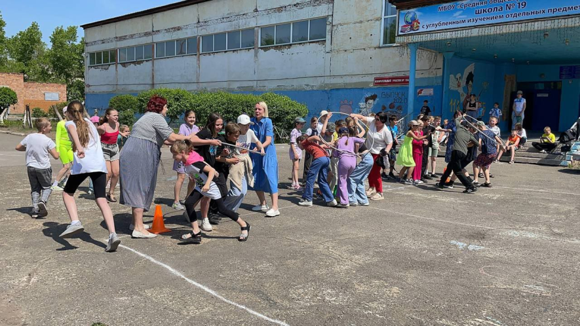
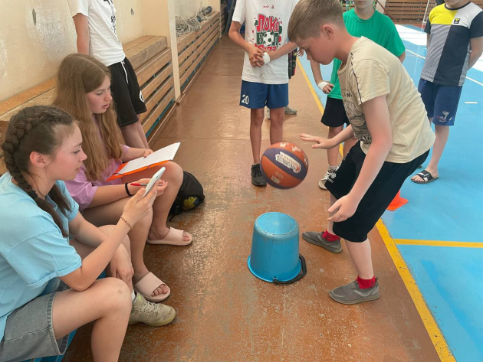
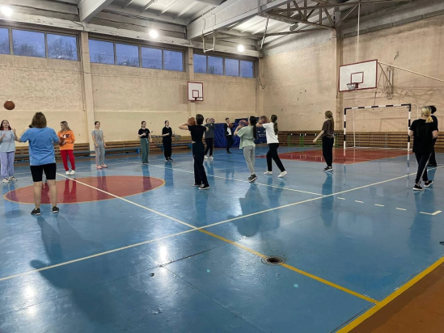
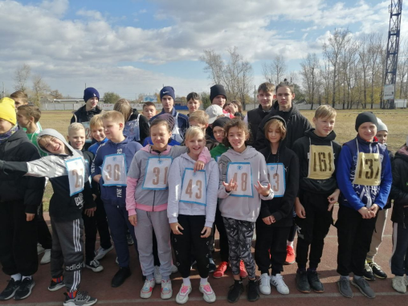
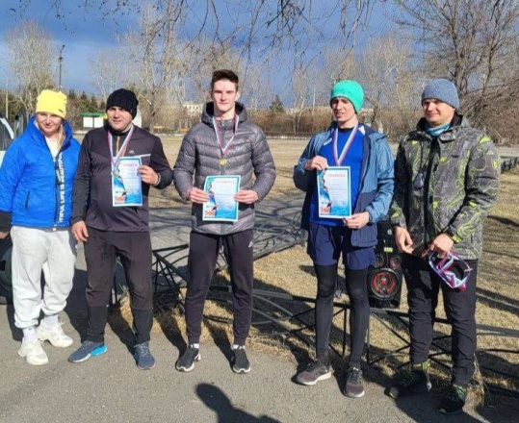
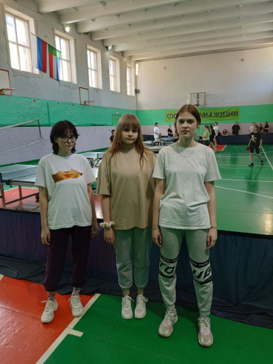
В ШСК для эффективности и достижения участниками клуба высоких результатов осуществляется по нескольким направлениям и применением различных форм и технологий.
В клубе проводятся спортивно- массовые мероприятия, как в течении учебного года, так и в период работы ЛДП
В рамках физкультурно- оздоровительных мероприятий проводятся динамические паузы в начальной школе, прогулки, ежедневная зарядка в ЛДП и т.д.
Физкультурно- спортивная деятельность заключается
в подготовке и участии
команд ШСК
в соревнованиях
различного уровня.
К участию в акциях и соревнованиях активно привлекаются родители.

Slide 4
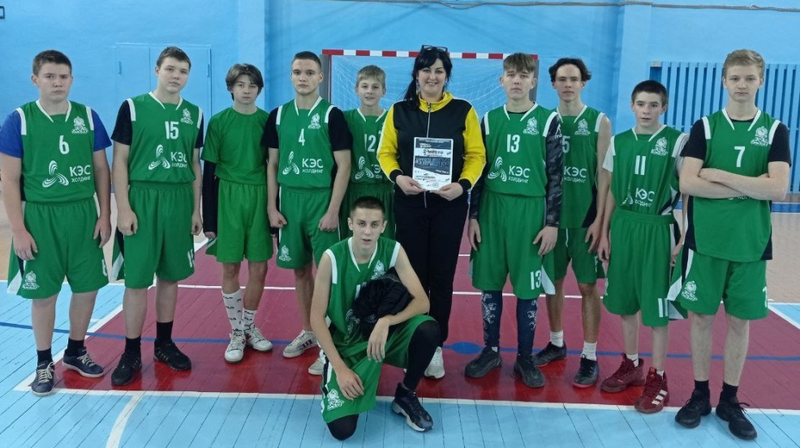
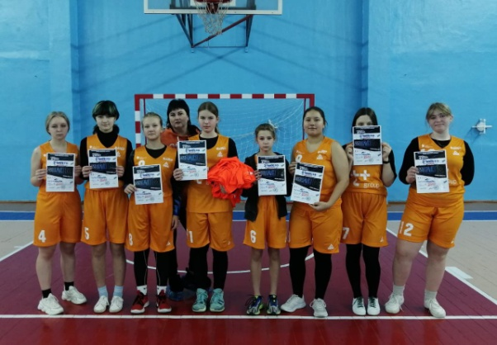
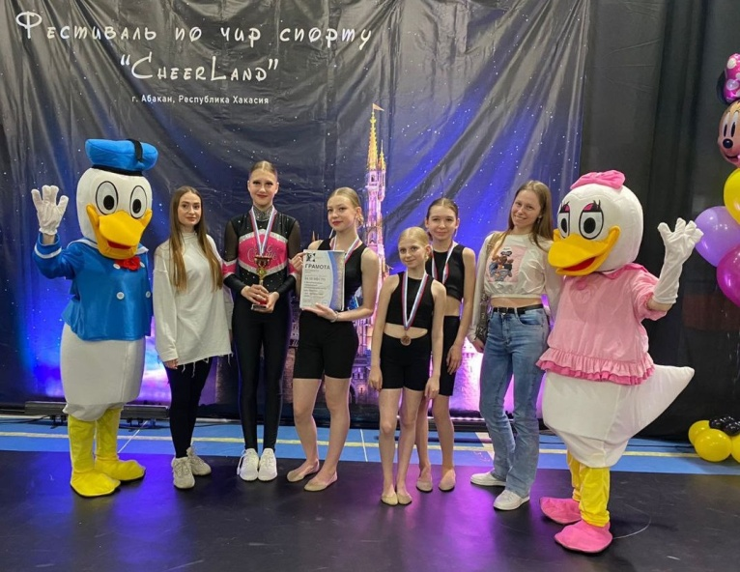
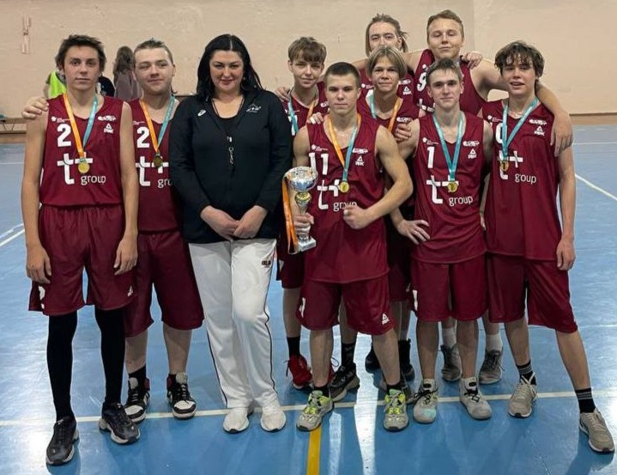
Показателем эффективности работы клуба являются призовые места команд ШСК, так и личные достижения участников клуба.
Показателем эффективности работы клуба являются призовые места команд ШСК (КЭС- баскет, муниципальные турниры по различным видам спорта, соревнования в рамках Школьной спортивной лиги и т.д. ).
По итогам 2022-2023 заняли 35 призовых мест по командным видам спорта.

Slide 5
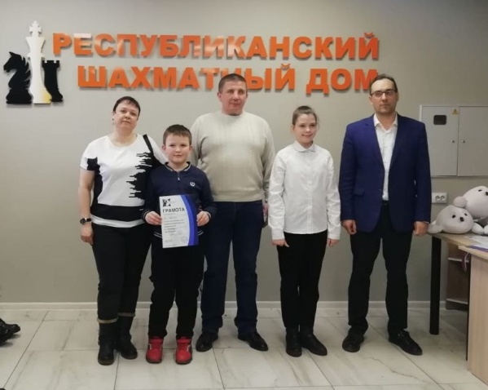
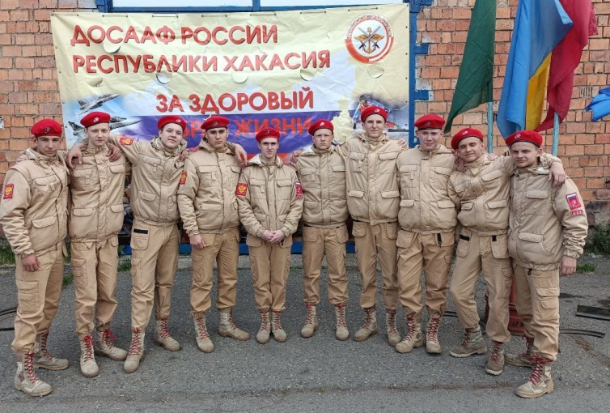

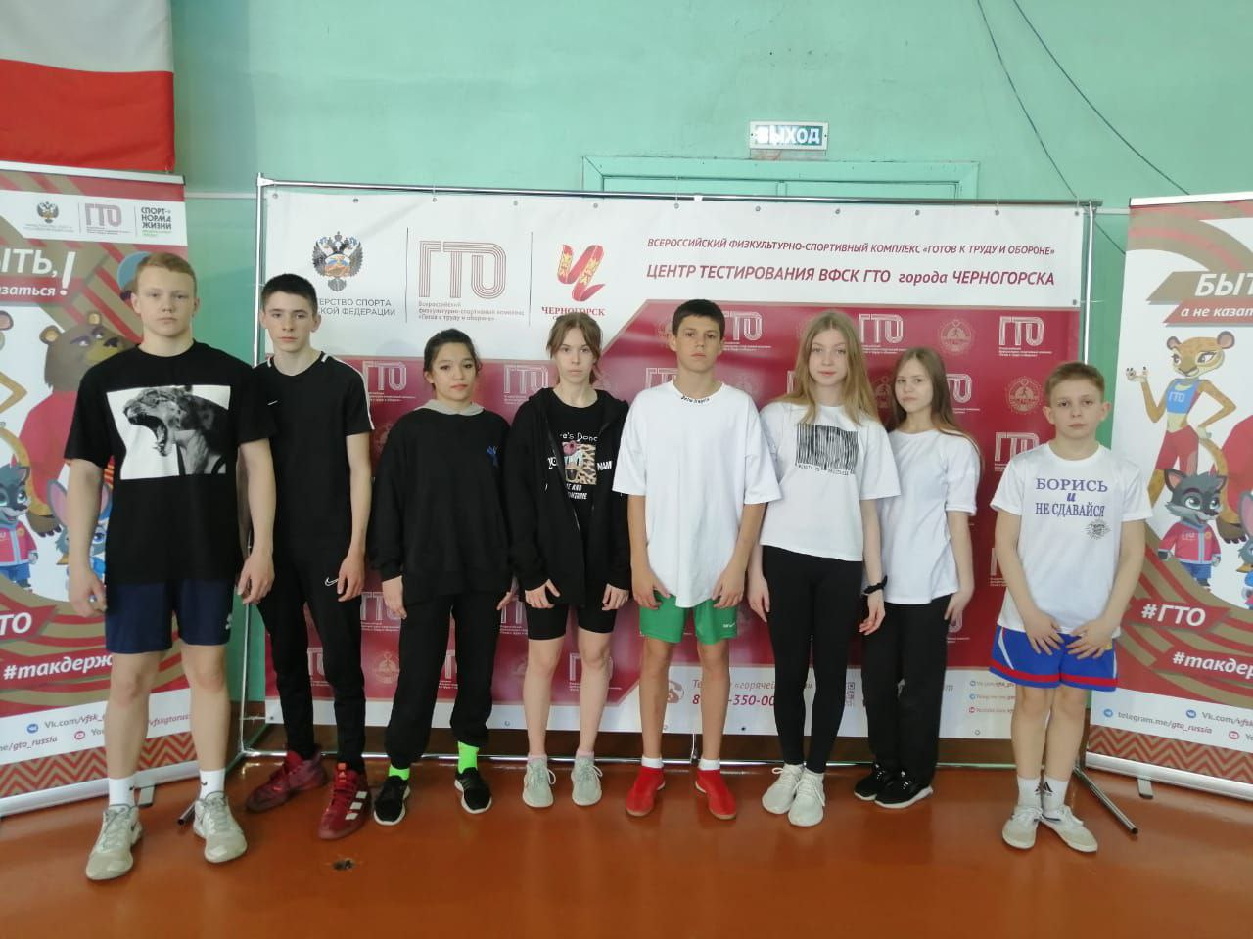
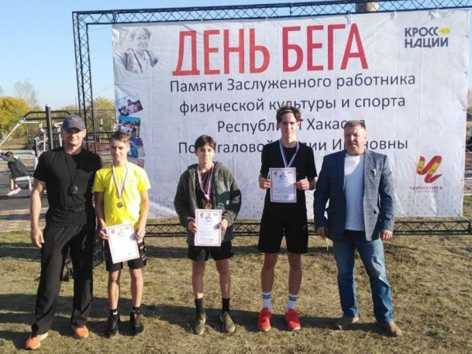
61 участник клуба в 2022-2023 году стали победителями и призерами различных конкурсных программ (конкурсы кроссвордов, фотографий и т.д. ), соревнований (Кросс нации, легкоатлетические турниры и т.д.), олимпиад по физической культуре (муниципальная олимпиада и Всероссийская олимпиада школьников), мероприятия туристско- спортивного направления , турниры по шахматам и т.д.
58% членов клуба , сдающих нормы ВФСК ГТО получают отличительные знаки:
В 2022-2023 году 55 членов клуба получили значки ГТО, из них:
чел. – золото;
6 чел. – серебро,
15 чел.- бронза.

Slide 6
Клубом «Надежда» налажено тесное взаимодействие с социальными партнерами.
Они привлекаются к совместной реализации плана работы клуба, а так же используется их материально- техническая база.
Комитет по культуре, молодежи и спорту г. Черногорска
МАУ «Черногорский центр культуры и досуга» (Городской парк «Виктория- Победа»)
ГАУ РХ «Центр спортивной подготовки сборных команд Республики Хакасия»
– ФОК «Хакасия- спорт»
(бассейн)
МБУ ДО «Детско-юношеская школа города Черногорска»
РОО «Федерация дзюдо Республики Хакасия»
СШОР «ЦСКА-Хакасия»
МБУ «Спортивная школа «Сибиряк»
Индивидуальной особенностью клуба является многофункциональность клуба. Наличие кружков и секций различной спортивной направленности, наличие инвентаря и уникальной материальной базы позволяет всесторонне развивать всех участников клуба, а так же увеличивать уровень их ОФП и СФП.
Все это способствует успешной сдаче нормативов ВФСК ГТО (бег на короткие и длинные дистанции, сгибание и разгибание рук в упоре лежа, поднимание туловища из положения лежа, подтягивание на высокой перекладине, наклон вперед из положения стоя).
Наличие в ШСК тира, тренажерного зала, взаимодействие с бассейном дает возможность подготовиться членам клуба к сдаче дополнительных испытаний ГТО (плавание, стрельба, туристический поход, рывок гири и т.д.)

Slide 7
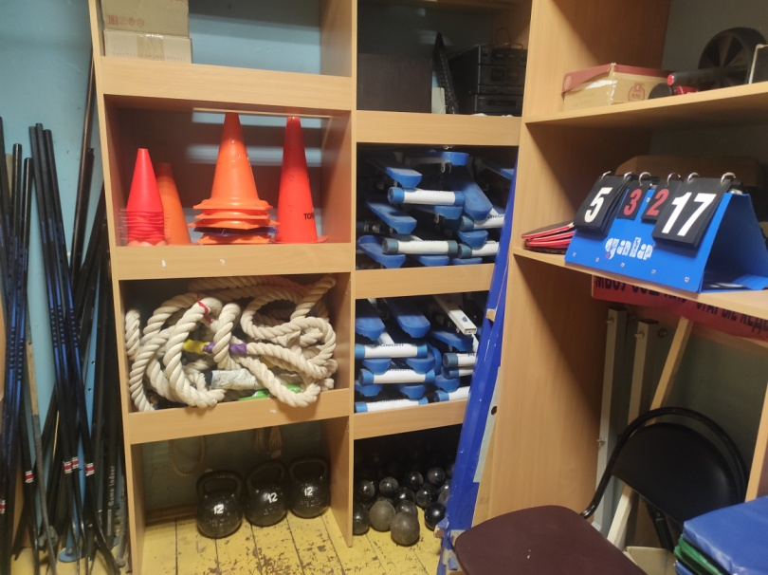
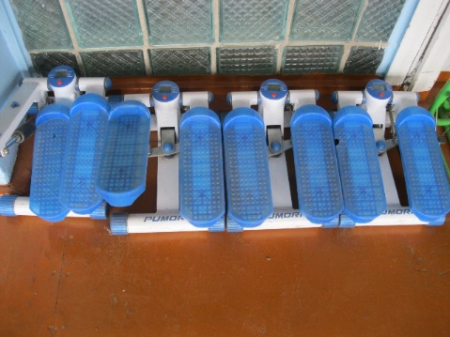
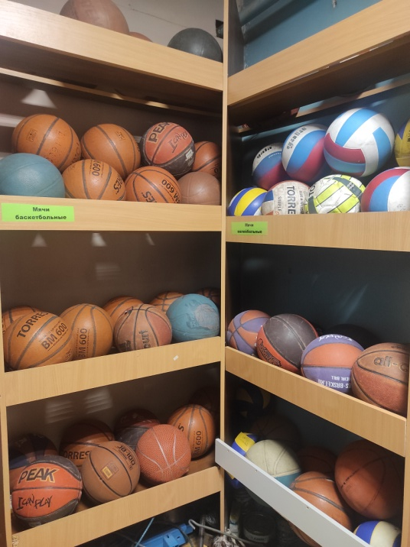
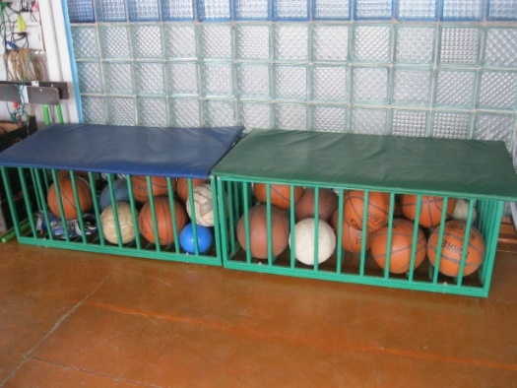
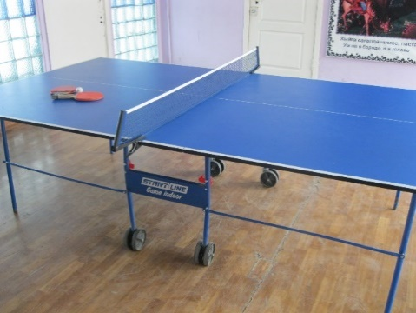
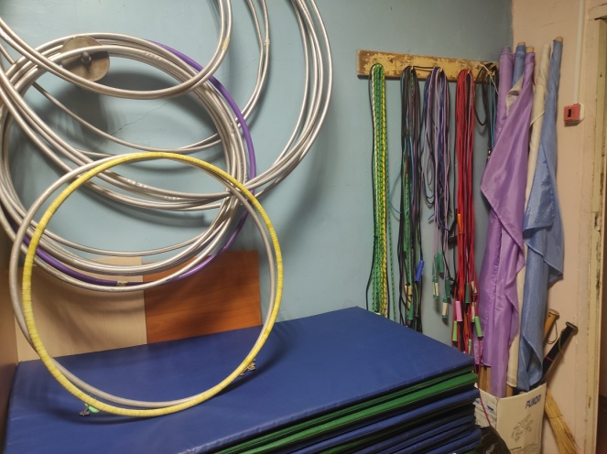
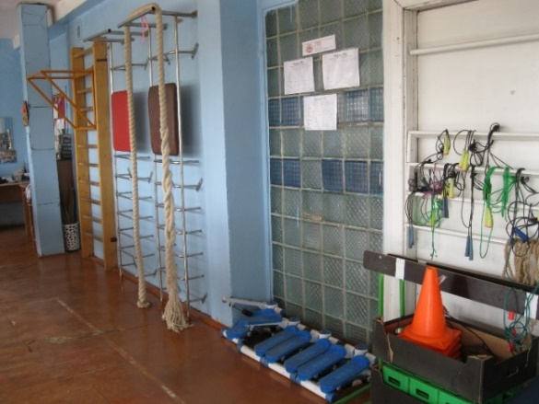
ШСК владеет достаточной обеспеченностью инвентарем и разнообразной материально- технической базой для работы.
Спортивный инвентарь малого спортзала
Теннисные столы и спец.инвентарь
Спортинвентарь большого спортзала

Slide 8
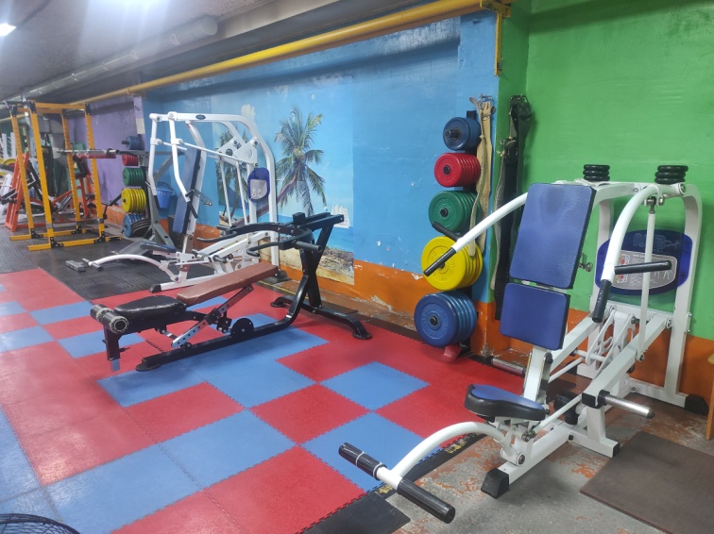
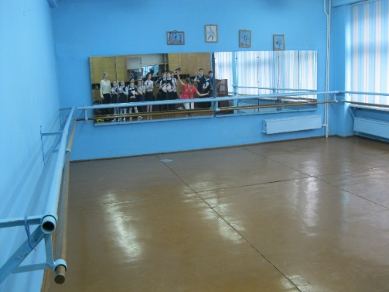
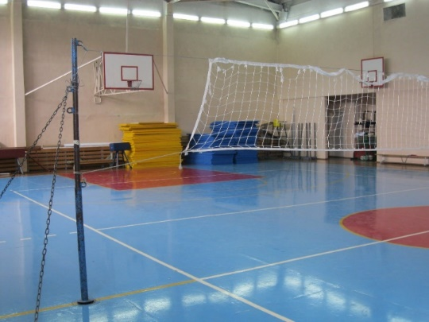
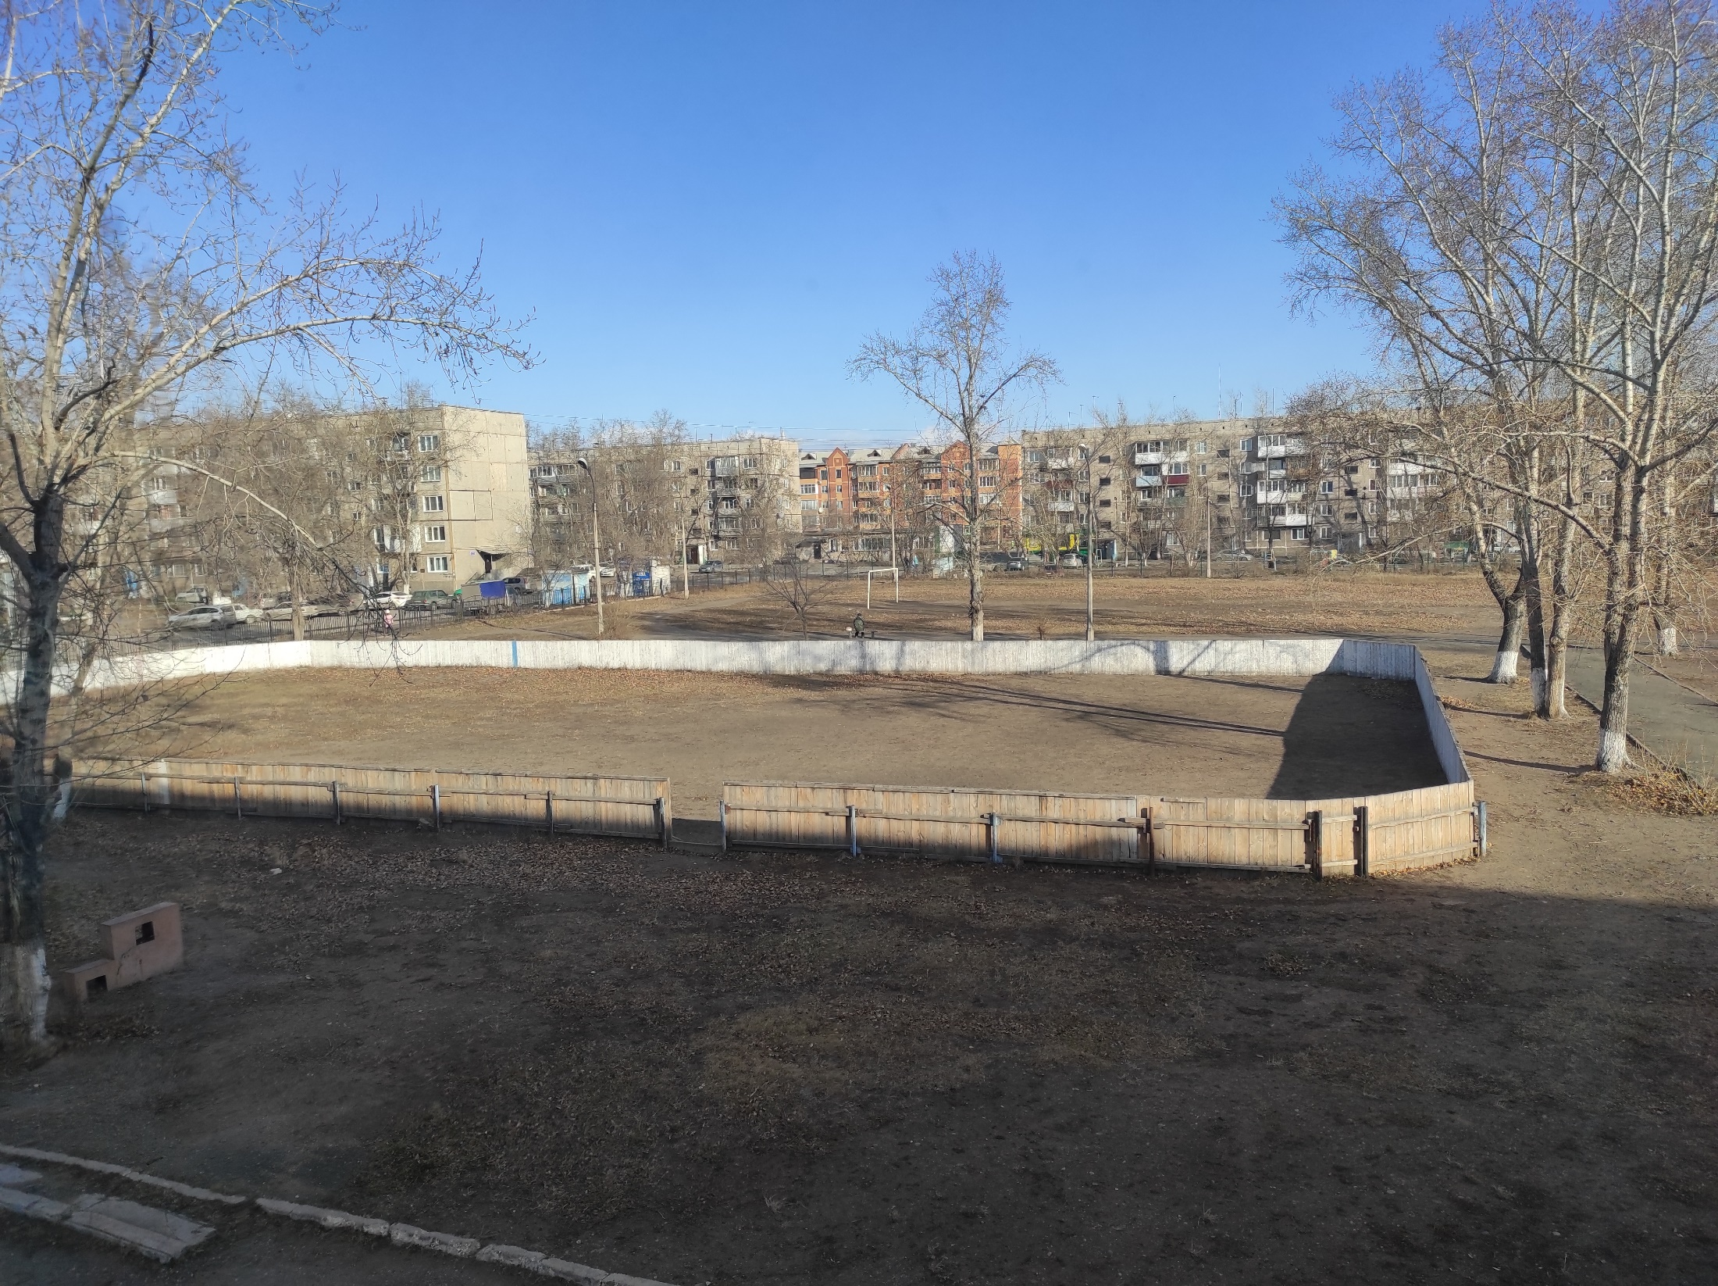
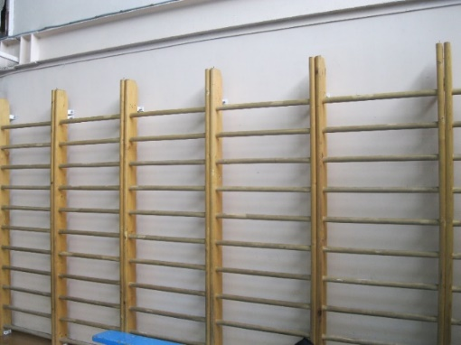
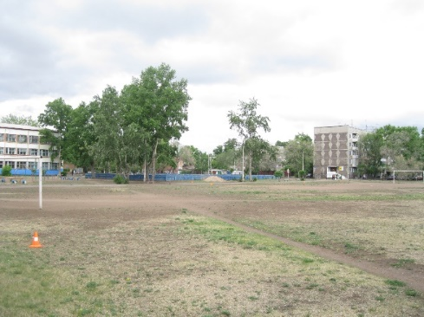
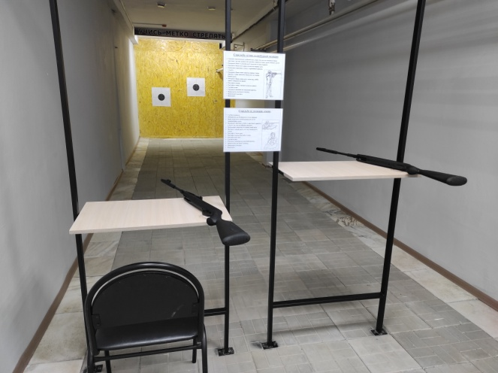
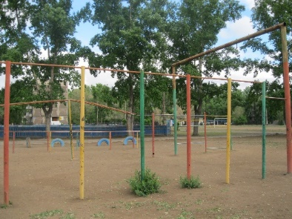
Тренажерный зал
Зал хореографии
Большой спортивный зал
Малый спортивный зал
с напольным покрытием ТАТАМИ
Хоккейная коробка
Футбольное поле
Спортивная площадка
Тир

